Slide 1






AUDIT PEMANTAUAN SISTEM PENGURUSAN KUALITI
ISO 9001:2015
5hb & 6hb FEBRUARI 2020
PASUKAN AUDIT : 1. EN. MOHD MAUUDUDI BIN MUHAMAD NOOR
2. EN. MOHD FARID BIN MOHD ZAID

Slide 2

AUDIT DALAMAN SPKKP JKR NEGERI JOHOR
TUJUAN AUDIT
Untuk menilai pematuhan berterusan sistem pengurusan pelanggan kepada keperluan standard
Untuk menilai kemampuan berterusan sistem pengurusan untuk memastikan pelanggan memenuhi keperluan berkanun, peraturan dan kontrak yang berkaitan, jika berkenaan
Untuk menilai sama ada operasi sistem pengurusan menyumbang kepada pencapaian objektif organisasi dan keputusan sistem pengurusan yang dimaksudkan
Untuk mengenal pasti peluang penambahbaikan dalam sistem pengurusan yang diguna pakai
Untuk menilai perubahan yang telah dibuat kepada sistem pengurusan kualiti
Untuk mengesahkan penggunaan logo pensijilan yang betul
Untuk mengesahkan pelaksanaan tindakan pembetulan yang berkesan yang timbul daripada penemuan audit terdahulu (jika berkenaan).

Slide 3
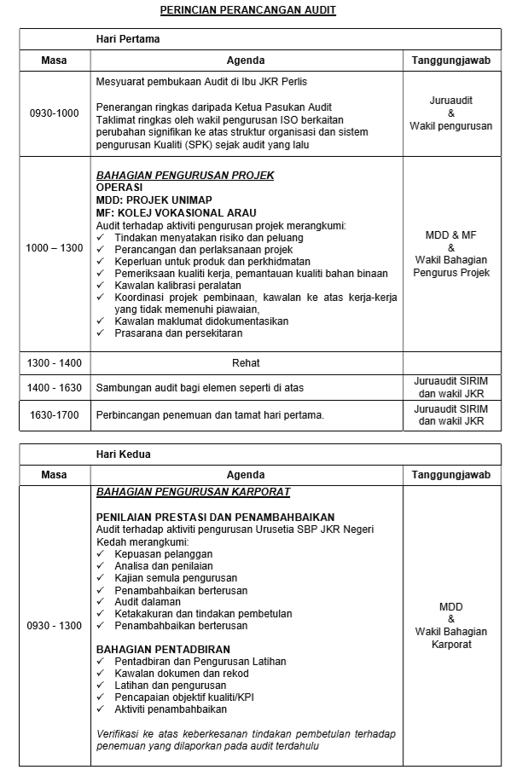

Slide 4
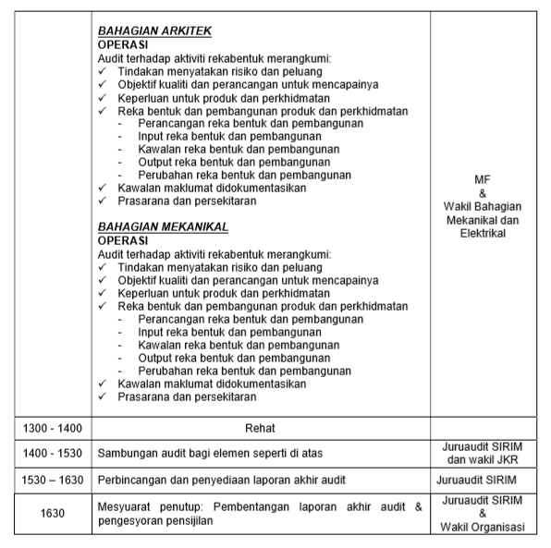

Slide 5
SEKIAN
TERIMA KASIH

